Slide 1

CHƯƠNG TRÌNH DẠY HỌC TRÊN TRUYỀN HÌNH
MÔN TOÁN 8

Slide 2
CHƯƠNG III
TAM GIÁC ĐỒNG DẠNG
Bài 5. Khái niệm hai tam giác đồng dạng
Giáo viên: Phạm Thị Kim Huệ
Trường THCS Ngô Sĩ Liên – Hoàn Kiếm

Slide 3
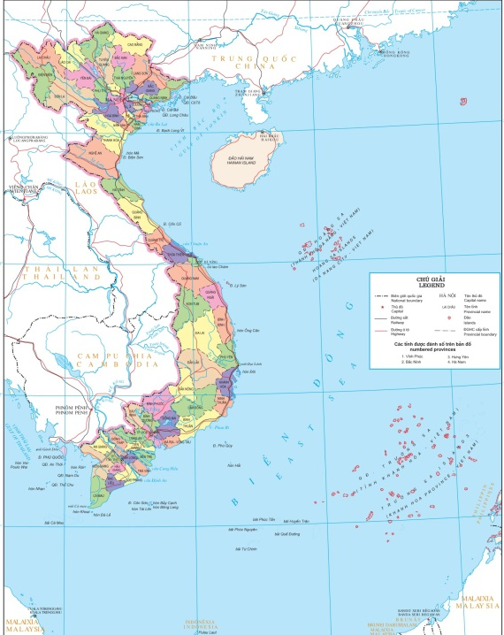



Slide 5
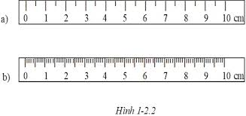
Bài 4. Khái niệm hai tam giác đồng dạng
1. Tam giác đồng dạng
7,5
6
4
5
6
9

Slide 6
Bài 4. Khái niệm hai tam giác đồng dạng
1. Tam giác đồng dạng
a) Định nghĩa
đồng dạng với
nếu
Kí hiệu:
hoặc
…

Slide 7
Bài 4. Khái niệm hai tam giác đồng dạng
1. Tam giác đồng dạng
a) Định nghĩa
⇔
⇐
⇒
= k - Tỉ số đồng dạng
⇒
⇐
⇔

Slide 8
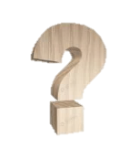
Bài 4. Khái niệm hai tam giác đồng dạng
1. Tam giác đồng dạng
7,5
6
4
5
6
9
với tỉ số đồng dạng
với tỉ số đồng dạng
Xét ΔABC và ΔA’B’C’ có:
với tỉ số đồng dạng
(định nghĩa)

Slide 9
với tỉ số đồng dạng

Slide 10
với tỉ số đồng dạng

Slide 11
b) Tính chất
Tính chất 1: Mỗi tam giác đồng dạng với chính nó
Tính chất 2: Nếu thì
Ta nói ΔA’B’C’ và ΔABC đồng dạng với nhau
Tính chất 3: Nếu và
thì

Slide 12
Bài tập 23 – sgk trang 71
Điền Đ (đúng) hoặc S (sai) vào các mệnh đề sau
TT | Mệnh đề
1) | Hai tam giác bằng nhau thì đồng dạng với nhau
2) | Hai tam giác đồng dạng với nhau thì bằng nhau
Đ
với tỉ số đồng dạng

Slide 13
Bài tập 23 – sgk trang 71
Điền Đ (đúng) hoặc S (sai) vào các mệnh đề sau
TT | Mệnh đề
1) | Hai tam giác bằng nhau thì đồng dạng với nhau
2) | Hai tam giác đồng dạng với nhau thì bằng nhau
Đ
S
4
7,5
5
6
6
9
với tỉ số đồng dạng

Slide 14
Điền Đ (đúng) hoặc S (sai) vào các mệnh đề sau
TT | Mệnh đề
1) | Hai tam giác bằng nhau thì đồng dạng với nhau
2) | Hai tam giác đồng dạng với nhau thì bằng nhau
3) | ΔIHK ΔMNP theo tỉ số đồng dạng k = 2 thì và
4) | ΔIHK ΔMNP theo tỉ số đồng dạng k = 2 thì tỉ số chu vi của ΔIHK và ΔMNP bằng 2
Đ
S
S
3) ΔIHK ΔMNP ⇒
ΔIHK ΔMNP theo tỉ số đồng dạng k = 2 thì

Slide 15
Điền Đ (đúng) hoặc S (sai) vào các mệnh đề sau
TT | Mệnh đề
1) | Hai tam giác bằng nhau thì đồng dạng với nhau
2) | Hai tam giác đồng dạng với nhau thì bằng nhau
3) | ΔIHK ΔMNP theo tỉ số đồng dạng k = 2 thì và
4) | ΔIHK ΔMNP theo tỉ số đồng dạng k = 2 thì tỉ số chu vi của ΔIHK và ΔMNP bằng 2
Đ
S
S
Đ
4) ΔIHK ΔMNP theo tỉ số đồng dạng k =2 thì

Slide 16
Điền Đ (đúng) hoặc S (sai) vào các mệnh đề sau
TT | Mệnh đề
1) | Hai tam giác bằng nhau thì đồng dạng với nhau
2) | Hai tam giác đồng dạng với nhau thì bằng nhau
3) | ΔIHK ΔMNP theo tỉ số đồng dạng k = 2 thì và
4) | ΔIHK ΔMNP theo tỉ số đồng dạng k = 2 thì tỉ số chu vi của ΔIHK và ΔMNP bằng 2
Đ
S
S
Đ
Nhận xét: Tỉ số chu vi của hai tam giác đồng dạng bằng tỉ số đồng dạng

Slide 17
Cho ΔABC. Kẻ đường thẳng a song song với BC và cắt hai cạnh
AB, AC theo thứ tự tại M và N. Chứng minh: ΔAMN ΔABC
ΔABC
MN // BC ( M ∈ AB, N∈ AC)
GT
KL
Giải
(2 góc đồng vị)
Xét ΔAMN và ΔABC có:
(2 góc đồng vị)
ΔABC có MN//BC
(hệ quả của định lí Talet)
(định nghĩa)

Slide 18
2. Định lí
ĐỊNH LÍ
Nếu một đường thẳng cắt hai cạnh của tam giác và song song với cạnh còn lại thì nó tạo thành một tam giác mới đồng dạng với tam giác đã cho.
ΔABC
MN // BC ( M ∈ AB, N∈ AC)
GT
KL

Slide 19
2. Định lí
ΔABC
MN // BC ( M ∈ AB, N∈ AC)
GT
KL
Nhớ lại: Theo hệ quả của định lí Talet
ΔABC có MN//BC ( M ∈ AB, N∈ AC)

Slide 20
2. Định lí
ΔABC
MN // BC ( M ∈ AB, N∈ AC)
GT
KL
Chú ý:
hoặc
…

Slide 21
Bài tập 27a – sgk trang 72
Từ điểm M thuộc cạnh AB của ΔABC với , kẻ các tia song song
với AC và BC, chúng cắt BC và AC lần lượt tại L và N. Nêu tất cả các cặp
tam giác đồng dạng.
Giải
Xét ΔABC có MN // BC (gt)
⇒ ΔAMN ΔABC (định lí) (1)
ΔAMN
Xét ΔABC có ML // AC (gt)
⇒ ΔMBL ΔABC (định lí) (2)
ΔMBL
Từ (1) và (2) ⇒ ΔAMN ΔMBL (tính chất)

Slide 22
Bài tập thêm
Bài tập thêm
Cho hình bình hành ABCD, có CD = 6 cm, AD = 5 cm. Lấy F trên cạnh BC sao cho CF = 3 cm. Tia DF cắt tia AB tại G.
Chứng minh: ΔFBG ΔFCD và ΔDAG ΔFCD
Tính độ dài đoạn thẳng AG
Chứng minh BC.FD = GD.FC
Giải
a) + Xét ΔFCD có BG // CD
(ABCD là hbh)
⇒ ΔFBG ΔFCD
(định lí)

Slide 23
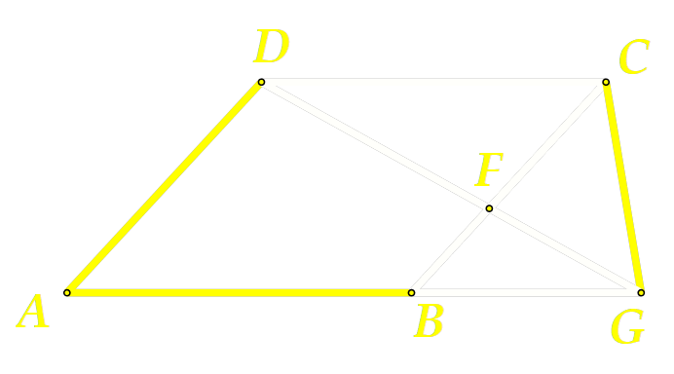
Bài tập thêm
Bài tập thêm
Cho hình bình hành ABCD, có CD = 6 cm, AD = 5 cm. Lấy F trên cạnh BC sao cho CF = 3 cm. Tia DF cắt tia AB tại G.
Chứng minh: ΔFBG ΔFCD và ΔDAG ΔFCD
Tính độ dài đoạn thẳng AG
Chứng minh BC.FD = GD.FC
ΔFBG
ΔDAG
Giải
a) + Xét ΔFCD có BG // CD
(ABCD là hbh)
⇒ ΔFBG ΔFCD
c) Có ΔFBG ΔFCD (cmt)
BC.FD = GD.FC
(cặp cạnh t/ứng)
(định lí)
+ HS tự chứng minh
ΔDAG ΔFCD ( ΔFBG)
(tính chất)
b) Có ΔDAG ΔFCD (cmt)
(cặp cạnh t/ư)
Thay số:
⇒ BC.FD = GD.FC
⇒ AG = 10(cm)
ΔFBG ΔFCD

Slide 24
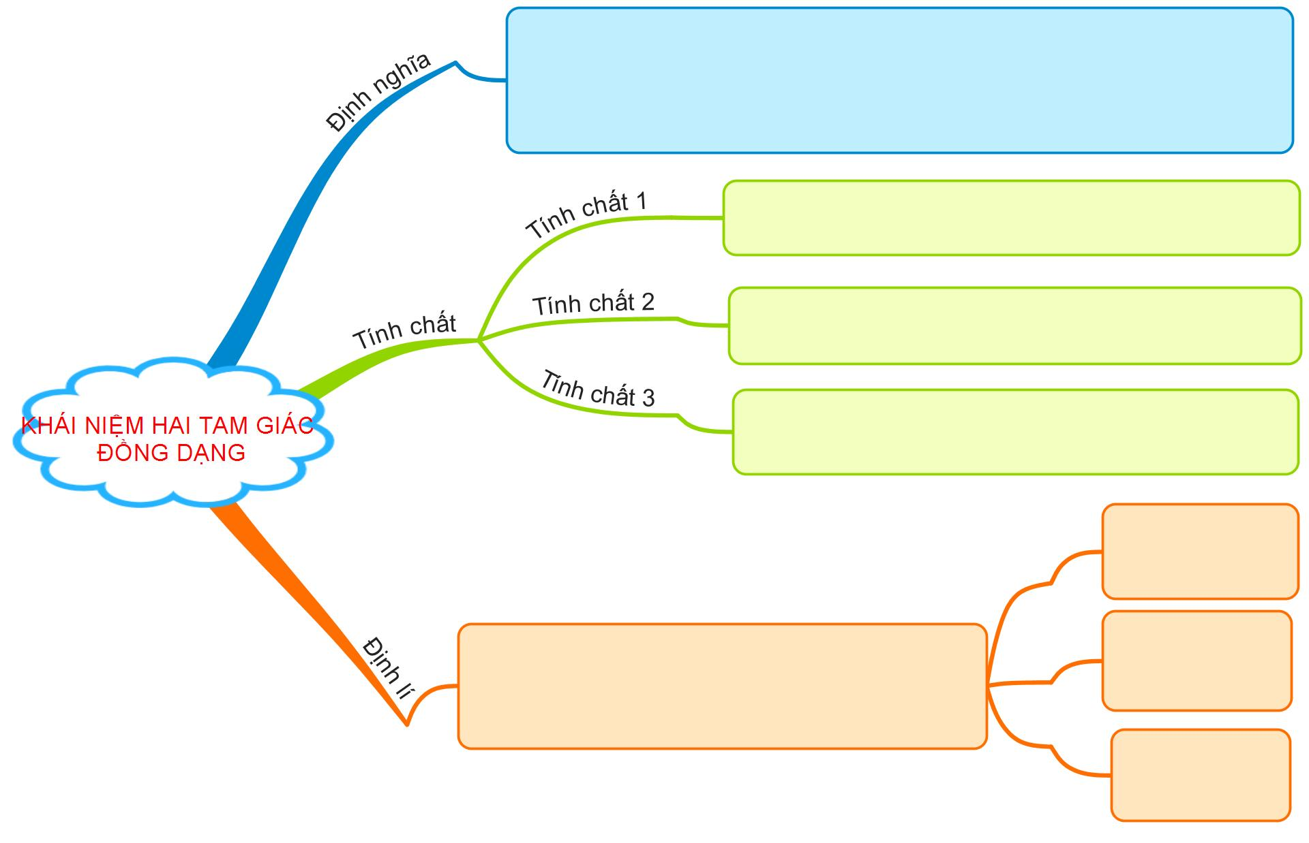
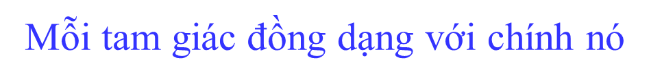

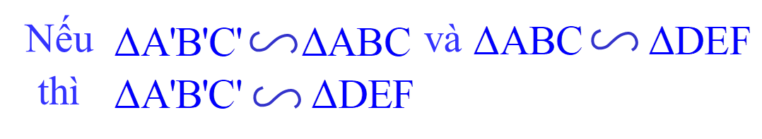
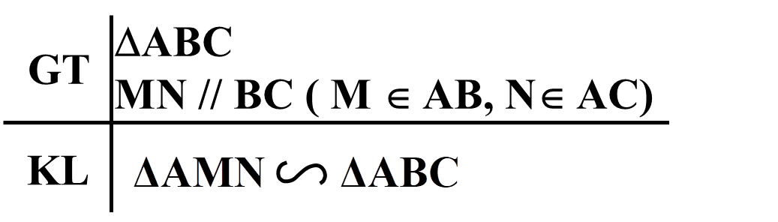
⇔
BTVN: bài tập 24, 25, 26, 27b, 28 sgk – tr 71,72

